Slide 1
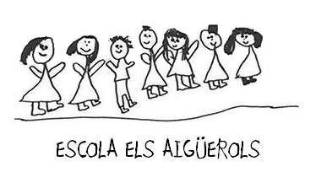
Vulcanòlogues
2021-22

Slide 2
Equip docent
Tutora: Marta
Especialistes: Lluc (E.F), Patri (Anglès) i Sandra (NESE).
Suports: Lluc (E.F), Patri (Anglès), Sandra (NESE), Anaïs i Olaya.
Especialistes externs al centre:
Teresa E.: Psicopedagoga de l’EAP [Equip d’Assessorament Psicopedagògic]
Judit V.: Logopeda
Horaris de Tutoria: PRESENCIAL O VIRTUAL
Dilluns de 12:30 a 13:30

Slide 3
NORMES DE CENTRE
SORTIDES I ENTRADES: PUNTUALITAT 10’ de marge.
ANIVERSARIS: Invitacions fora de
l’horari escolar.
Detall a l’aula
MEDICAMENTS: sempre amb autorització signada i recepta del metge. (Al·lèrgies)
ESMORZAR: Dia de la fruita + carmanyola (no sucs ni làctics.)

Slide 4
NORMES COVID
MALALTIES: Sempre avisar a l’escola.
Mascareta obligatòria a l’aula (Cal mascareta de recanvi).
Ventilacions i neteja de mans.
Divendres: llibreta d’aula i llibre de lectura a casa.
PATIS en grups bombolla sense mascareta.
Podem compartir materials!
Més especialistes i suports a l’aula!

Slide 5
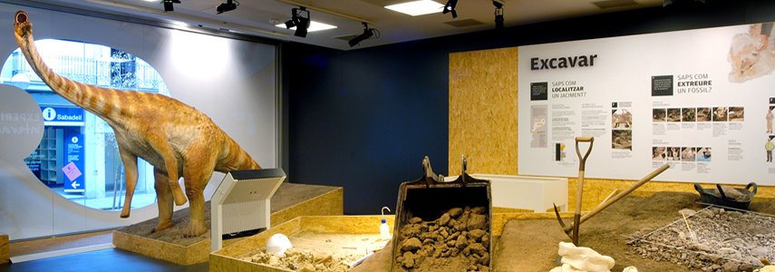
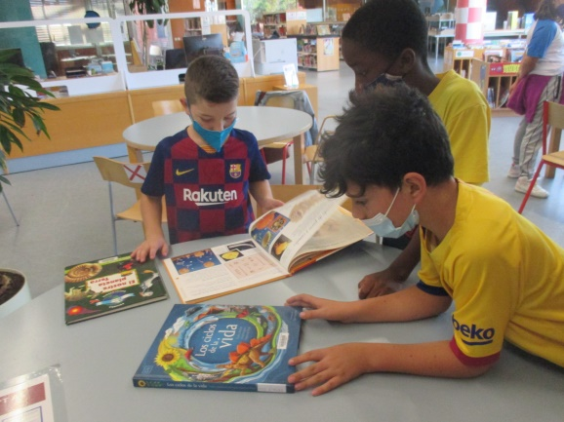
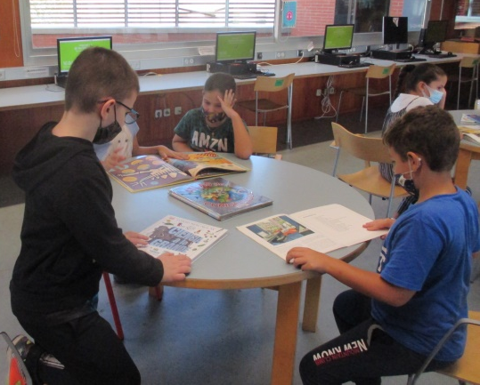
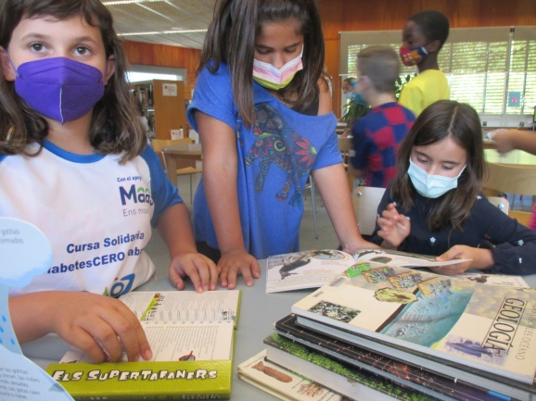
SORTIDES
Museu de l’Institut Català de Paleontologia
(21.10.21)
Sortida d’un dia 3r. Trimestre (a determinar).
Santa Perpètua: Programació estable.
SEMPRE QUE PUGUEM!

Slide 6
OBJECTIUS
Entenem l’aprenentatge
com un procés viu i actiu d’indagació constant.
Entenem que l’escola està immersa en la societat a la què pertany i per tant no podem aprendre paral·lelament del què passa al món.
Fomentem l’autonomia i la iniciativa personal els ajudarà a transformar les idees que tinguin en accions i a ampliar les seves habilitats socials
Volem formar persones que siguin capaces d’entendre la realitat que els envolta i que siguin capaces d’actuar-hi d’una manera responsable i crítica.

Slide 7
HORARI
LECTURA: lectura lliure, premsa, lectura modèlica,...
PROJECTE: Projecte nom de la classe + repte del primer dia. (Reptes matemàtics i jocs lingüístics).
ESPECIALITATS: English, castellano, Educació Física, Educació artística (Música).
ESPAI DE COMUNICACIÓ: acció tutorial, intercanvi coneixements intergrupals, visites d’experts,...

Slide 8
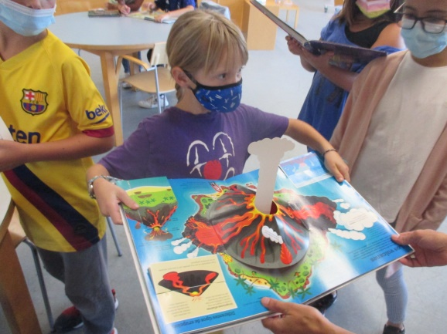
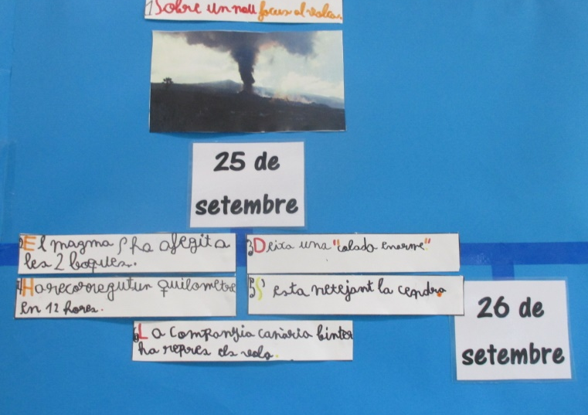
LECTURA
Lectura lliure, premsa, lectura modèlica, llibre de lectures d’aula,... OBJECTIU: Fomentar el plaer per la lectura.
PRÉSTEC DE LOTS DE LLIBRES (Biblioteca Josep Jardí)
Important! No es poden portar a casa.

Slide 9
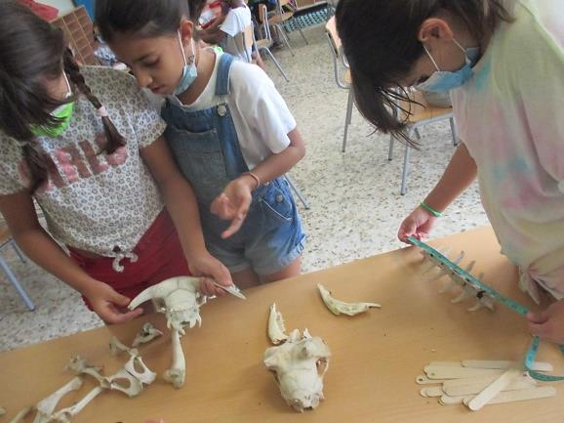
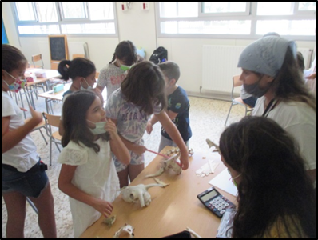
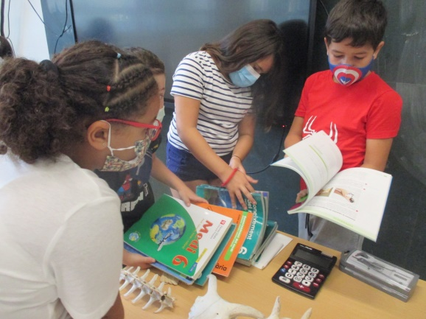
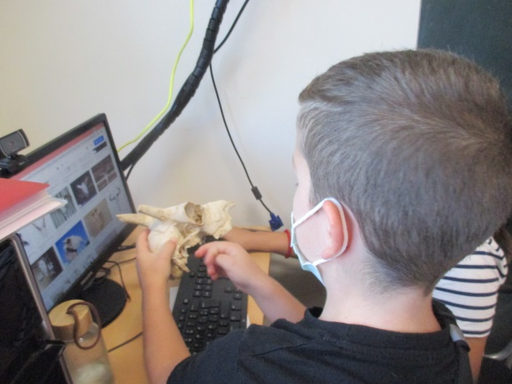
PROJECTES
REPTE DEL PRIMER DIA:
Com podem saber de quins animals són aquests cranis?
NOM DE LA CLASSE:
Vulcanòlogues

Slide 10
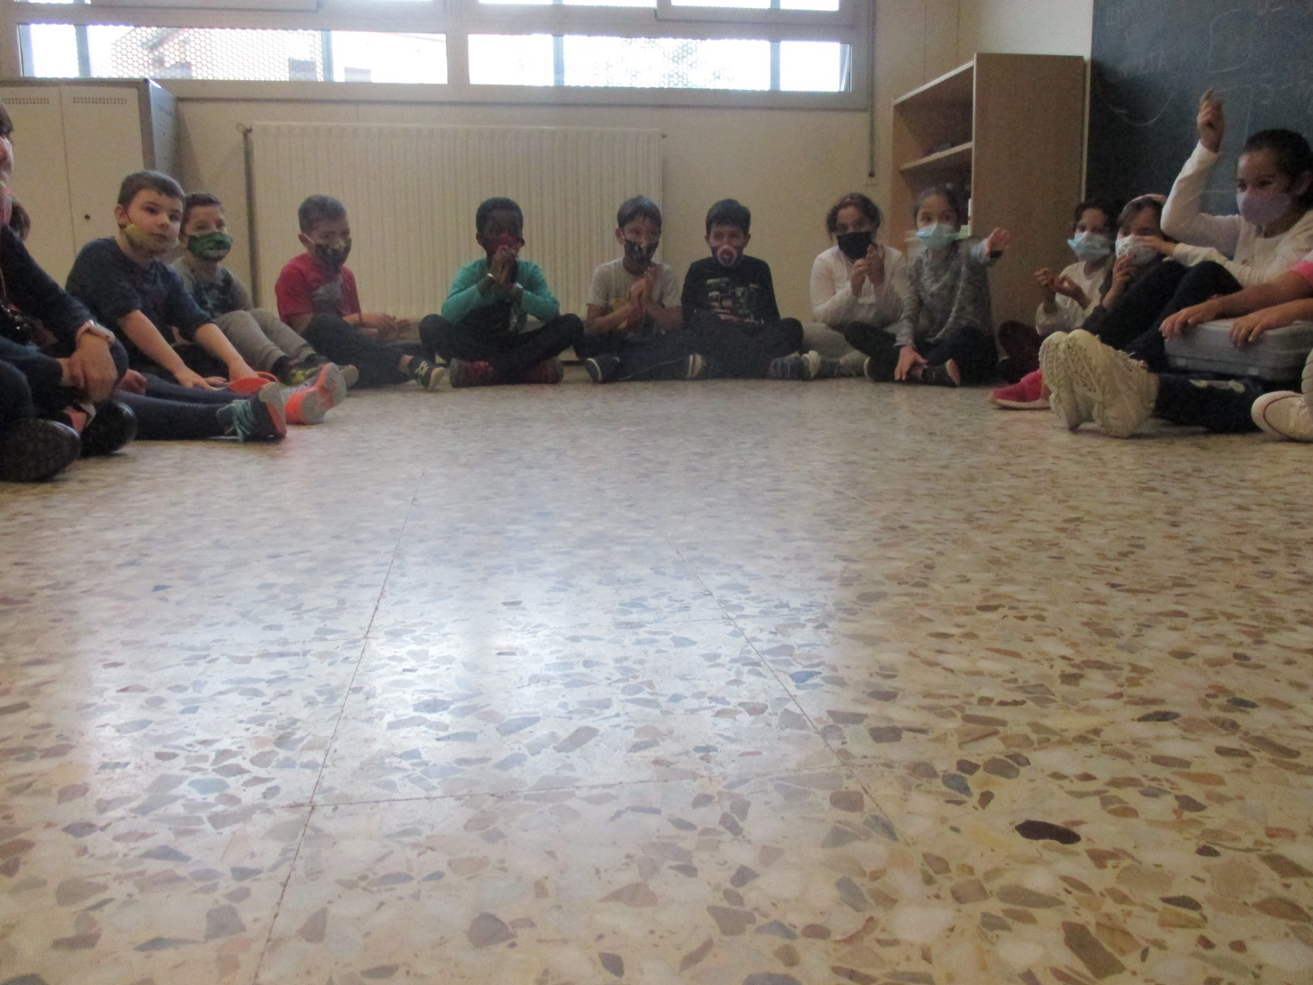
ESPAI DE COMUNICACIÓ
Acció tutorial
Experts
Intercanvi de coneixements amb altres grups de l’escola.

Slide 11
ESPECIALITATS
Sessions amb mig grup:
Música/jocs lingüístics
English/projecte
Castellano/reptes matemàtics
Educació Física
English
Música

Slide 12
SESSIONS MIG GRUP
SESSIONS GRUP SENCER
DIMARTS -SPEAKING-
Communicative games, reading book, role plays...)
DIMECRES
Vocabulary, listening and oral comprehension, games, songs and videos.

Slide 13
FOOTPRINT PROJECT
DUOLINGO

Slide 14
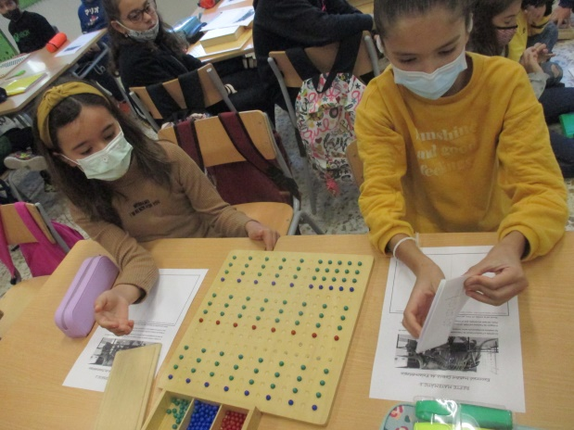
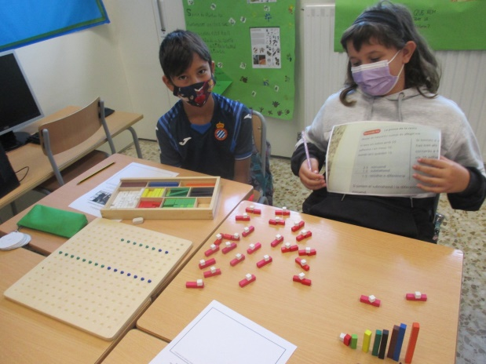
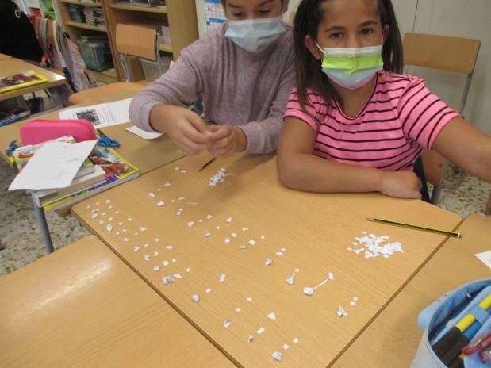
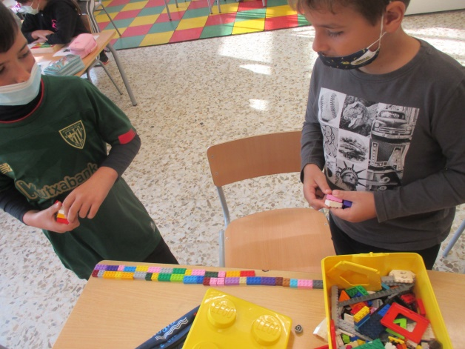
Com treballem?
Competència matemàtica:
Matemàtiques per entendre el món que ens envolta

Slide 15
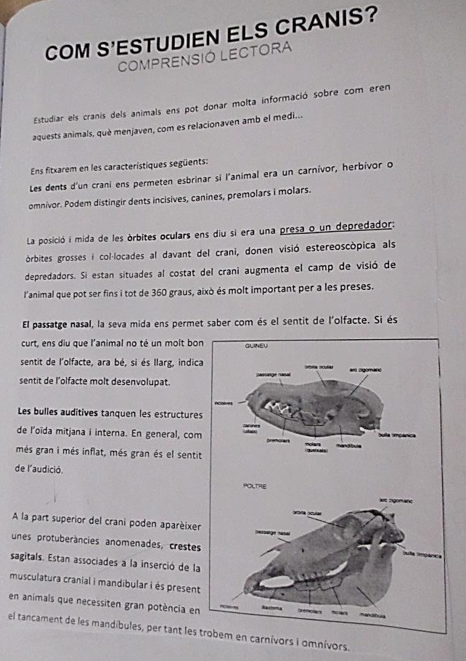
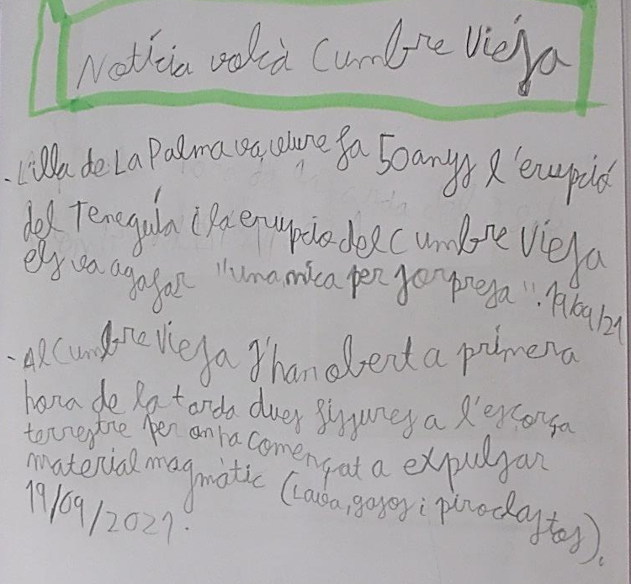
Com treballem?
Competència lingüística:
Mitjà d’expressió de tot allò que passa a l’aula, allò què volem o necessitem comunicar.
Espais de comunicació: Converses d’aula.
Fomentant el plaer per la lectura.

Slide 16
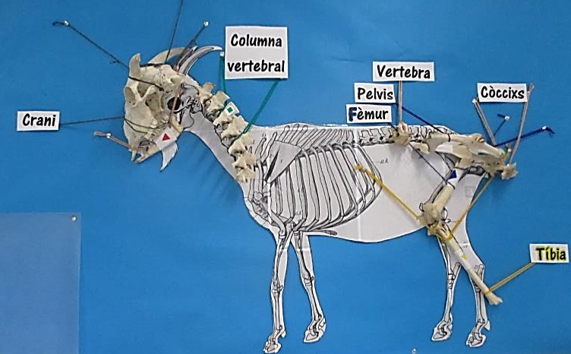
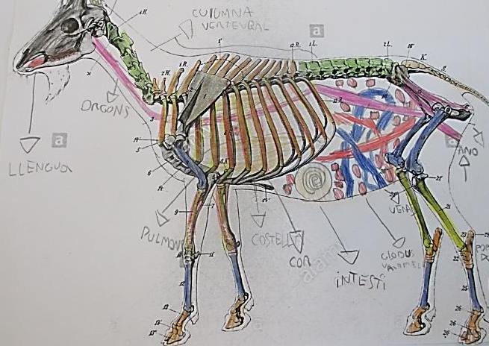
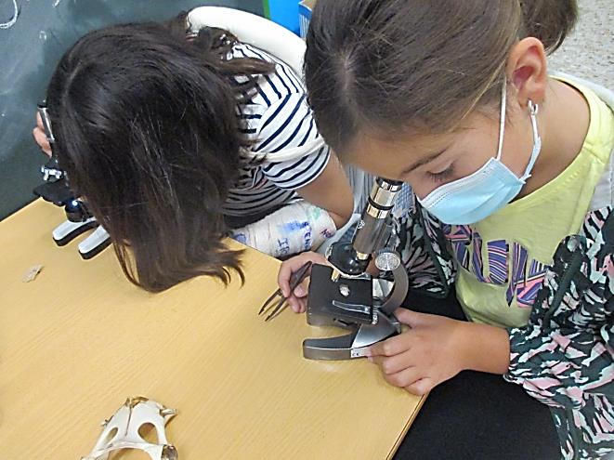
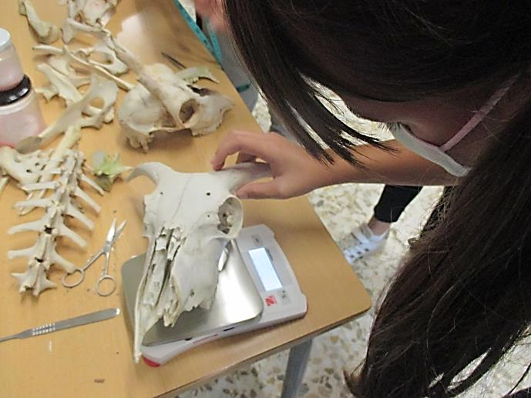
Com treballem?
Mètode científic:
Formulació de preguntes investigables
Experimentació, recollir evidències
Control de variables
Rigorositat científica
Construcció de models

Slide 17
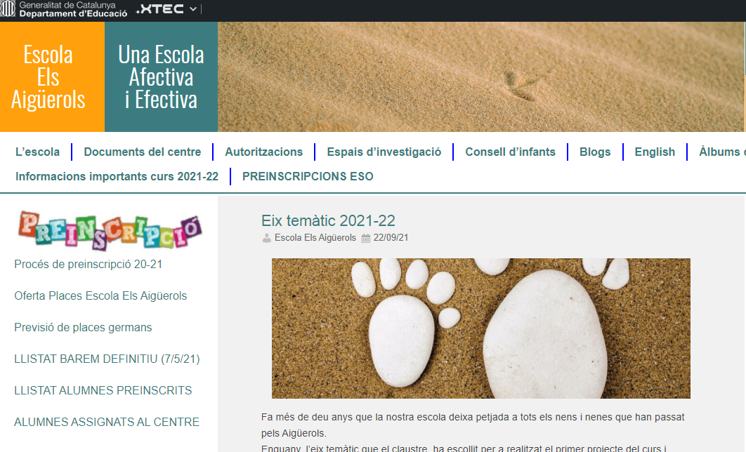
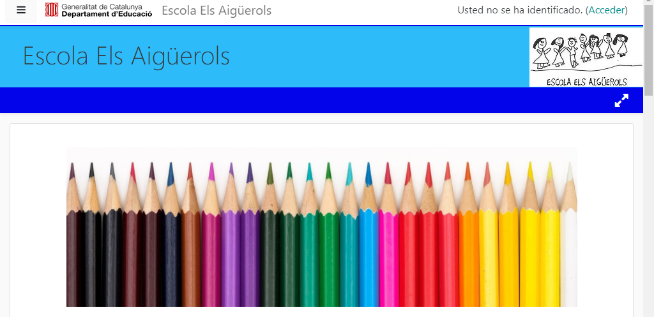
BLOC
Informacions importants de l’escola.
Eina de comunicació: relació amb el què passa a les aules.
Eina d’aprenentatge.
EDUCACIÓ EN LÍNIA:
Tasques puntuals, autònomes (en la mesura del possible).
Fil conductor en paral·lel als projectes d’aula.

Slide 18
TASQUES ESCOLA-CASA:
Tasques puntuals per acabar a casa.
Propostes per poder compartir a l’aula i que ens ajudin a avançar em els projectes.
Lectura.
Llibreta d’aula.
Objectiu: hàbit i responsabilitat d’organitzar la seva pròpia feina.

Slide 19
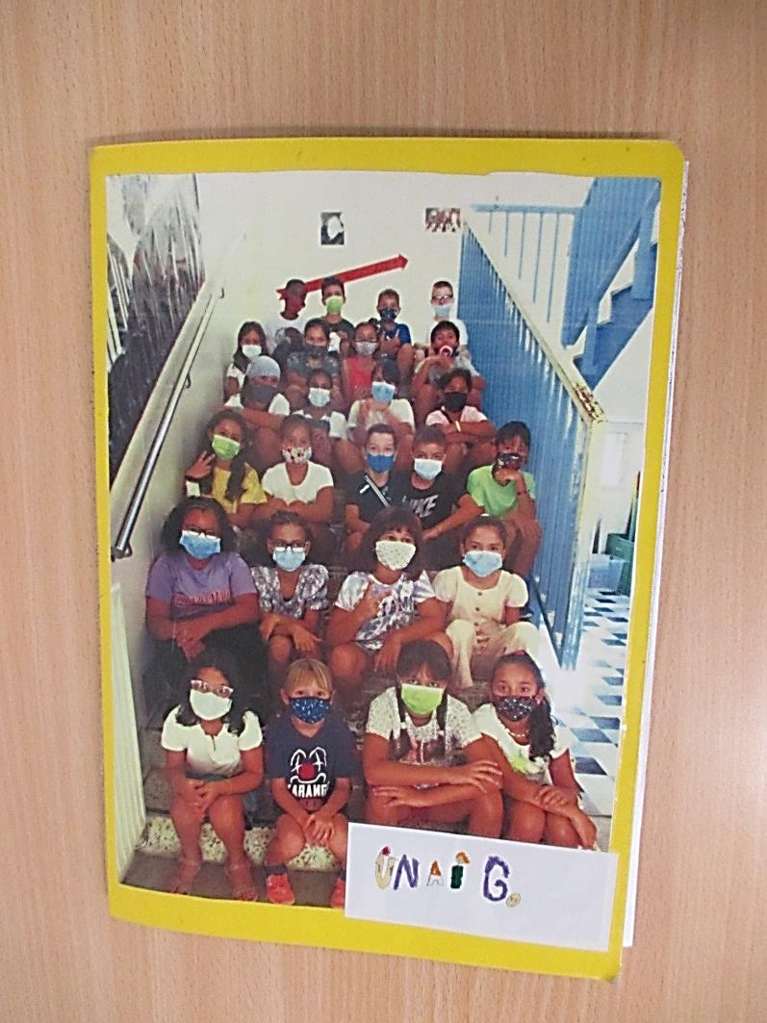
LLIBRETA D’AULA:
Recull de tasques, narració dels projectes, reflexió sobre el què aprenem i com ho aprenem,...
Objectiu; millorar l’autonomia (organització)
Via de comunicació (famílies i escola)
Seguiment, acompanyament,... (famílies i escola)

Slide 20
RELACIÓ FAMÍLIA-ESCOLA
Entrevistes on-line o presencials
Agenda
Correu mestra: mbaque4@xtec.cat
Correu d’aula els.aiguerols.4t@gmail.com
Comentaris al bloc
Llibreta d’aula

Slide 21
GRÀCIES PER LA VOSTRA ASSISTÈNCIA!
“L’ensenyament que deixa empremta no és el que es fa de cap a cap, sinó de cor a cor”.
Howard G. Hendricks

